Slide 1
Лабораторная работа №5 Конфигурирование VLAN
Исаев Булат Абубакарович
1132227131
НПИбд-01-22

Slide 2
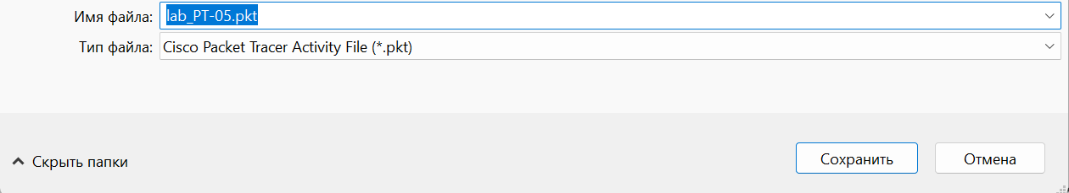
Новый проект
Рис. 1.1. Открытие проекта lab_PT-05.pkt.

Slide 3
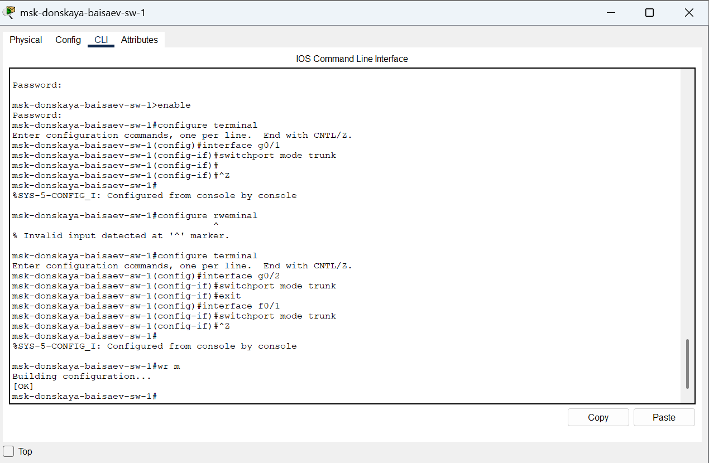
Настройка Trunk-портов
Рис. 1.2. Настройка Trunk-портов на коммутаторе msk-donskaya-baisaev-sw-1.

Slide 4
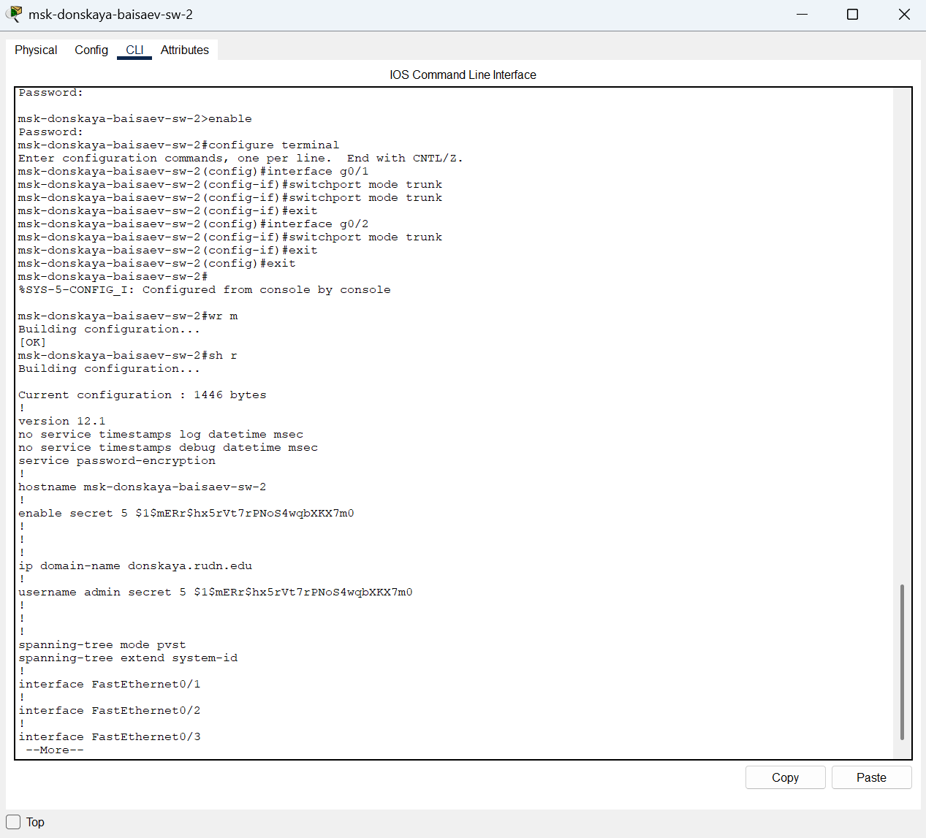
Настройка Trunk-портов
Рис. 1.3. Настройка Trunk-портов на коммутаторе msk-donskaya-baisaev-sw-2.

Slide 5
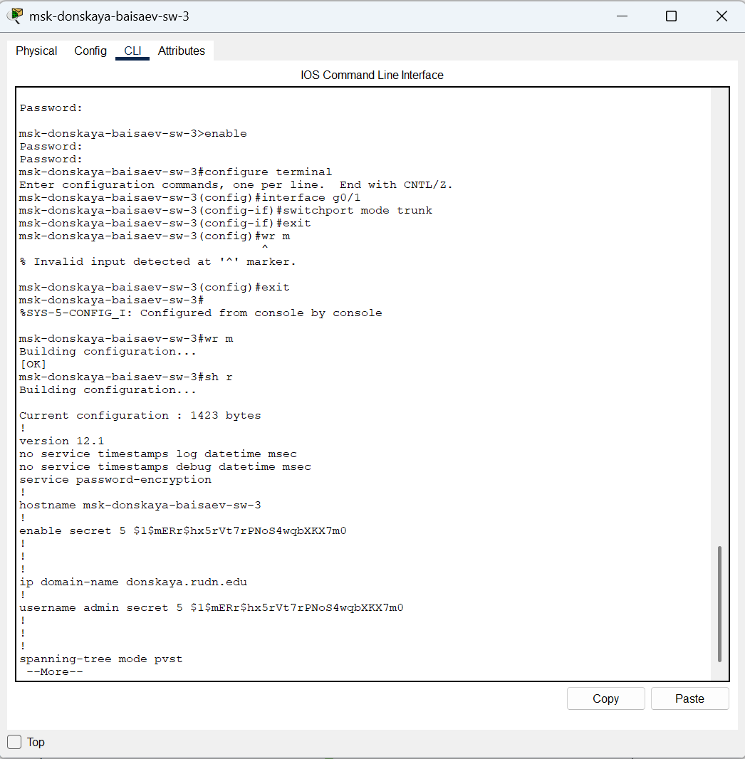
Настройка Trunk-портов
Рис. 1.4. Настройка Trunk-портов на коммутаторе msk-donskaya-baisaev-sw-3.

Slide 6
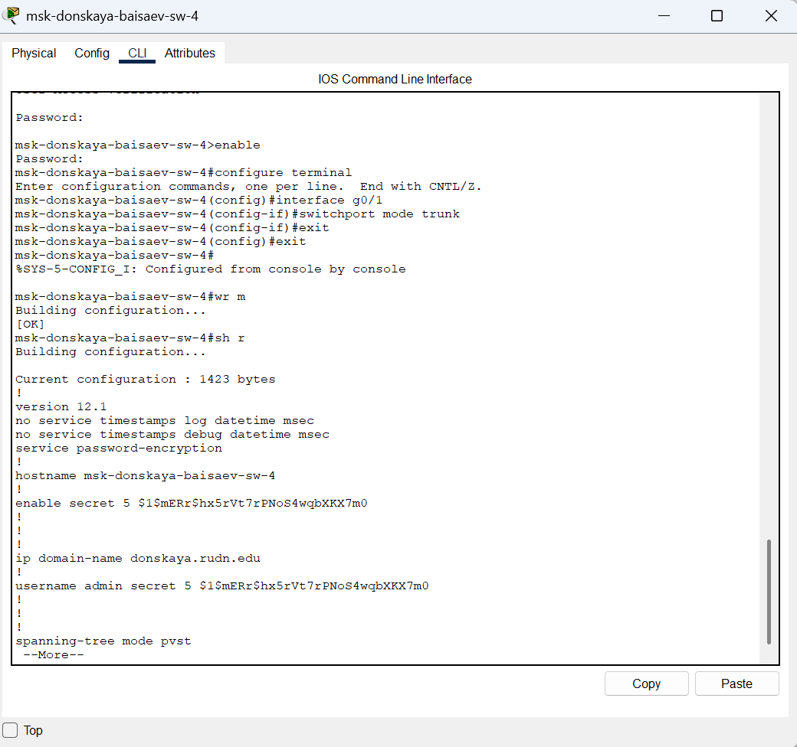
Настройка Trunk-портов
Рис. 1.5. Настройка Trunk-портов на коммутаторе msk-donskaya-baisaev-sw-4.

Slide 7
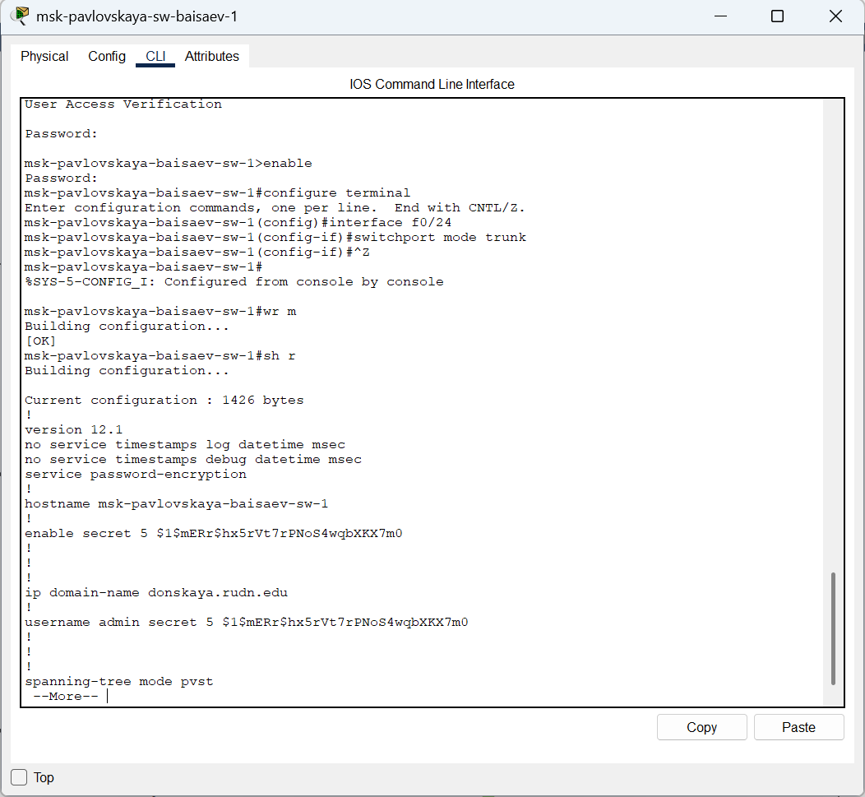
Настройка Trunk-портов
Рис. 1.6. Настройка Trunk-портов на коммутаторе msk-pavlovskaya-baisaev-sw-1.

Slide 8
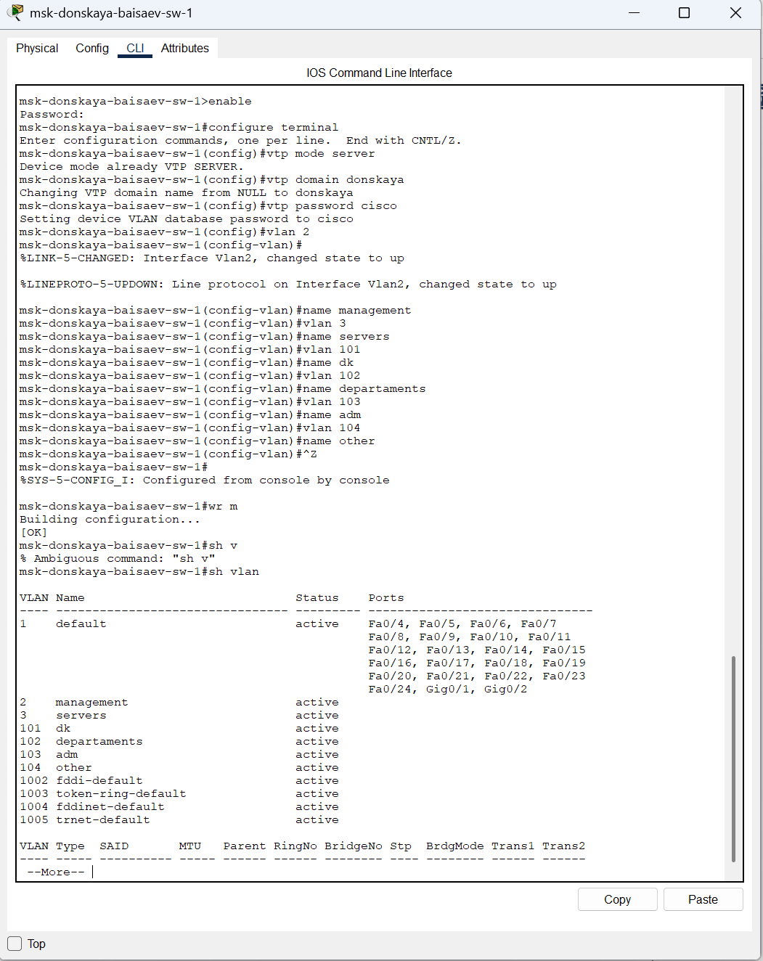
Настройка коммутатора как VTP-сервера
Рис. 1.7. Настройка коммутатора msk-donskaya-baisaev-sw-1 как VTP-сервера, добавление номеров и названий VLAN.

Slide 9
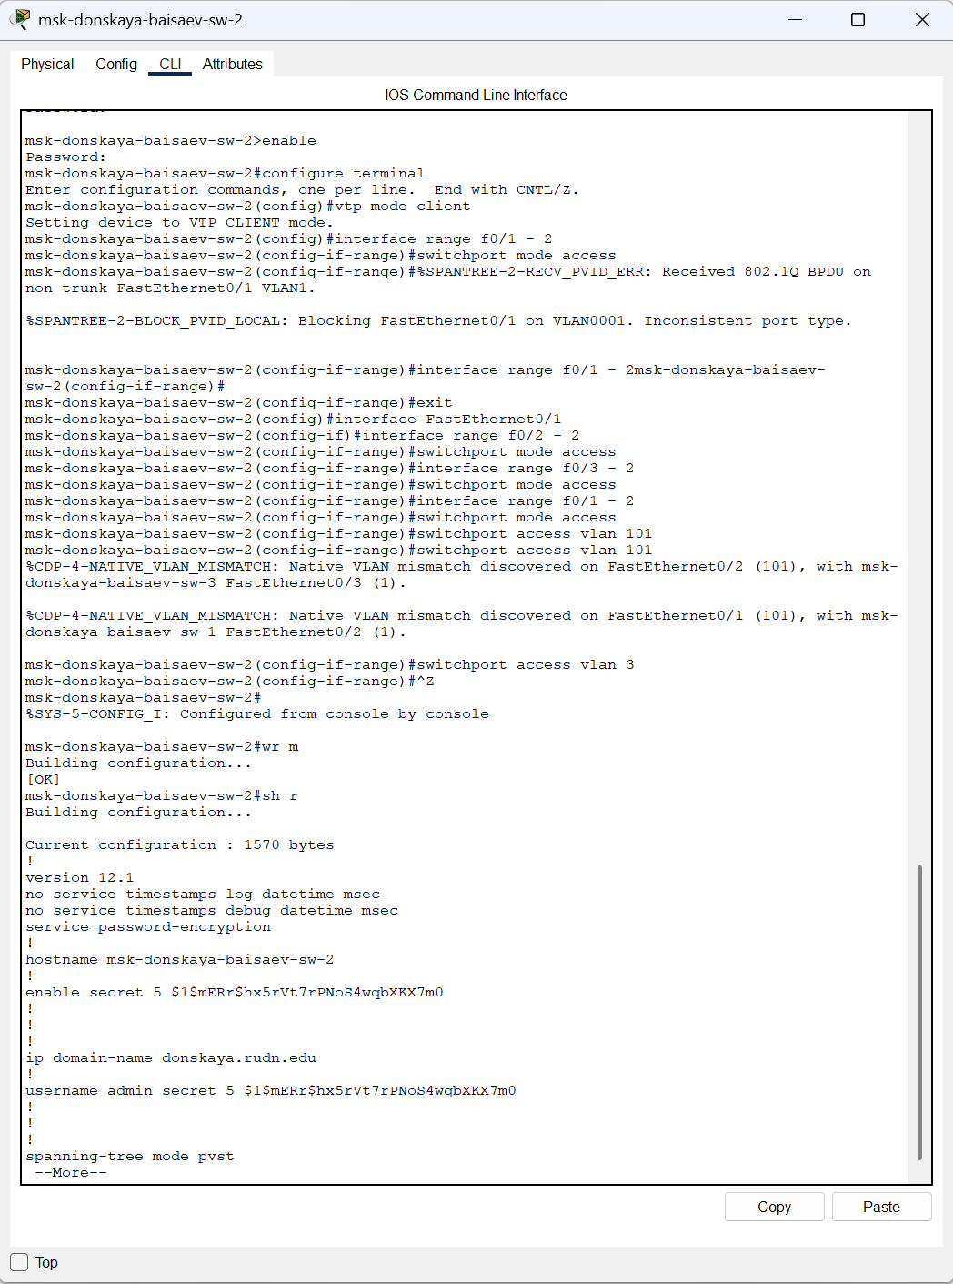
Настройка коммутатора как VTP-клиента
Рис. 1.8. Настройка коммутатора msk-donskaya-baisaev-sw-2 как VTP-клиента и указание принадлежности к VLAN.

Slide 10
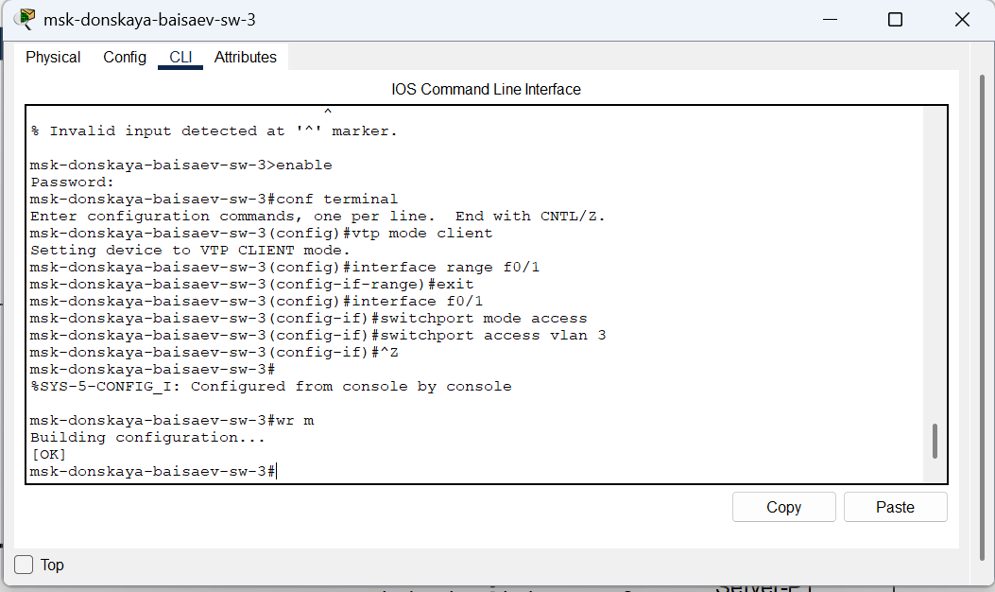
Настройка коммутатора как VTP-клиента
Рис. 1.9. Настройка коммутатора msk-donskaya-baisaev-sw-3 как VTP-клиента и указание принадлежности к VLAN.

Slide 11
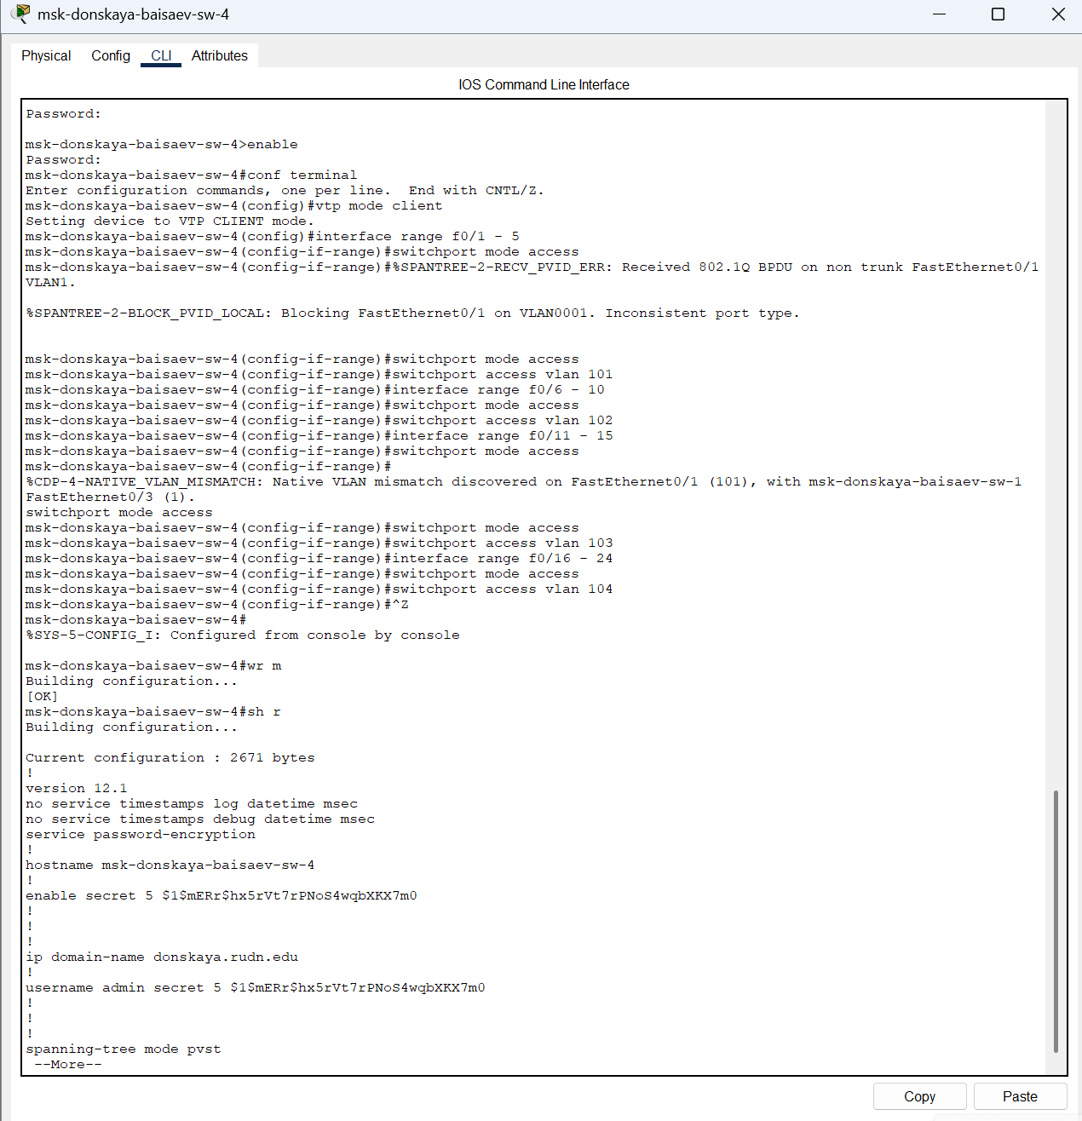
Настройка коммутатора как VTP-клиента
Рис. 1.10. Настройка коммутатора msk-donskaya-baisaev-sw-4 как VTP-клиента и указание принадлежности к VLAN.

Slide 12
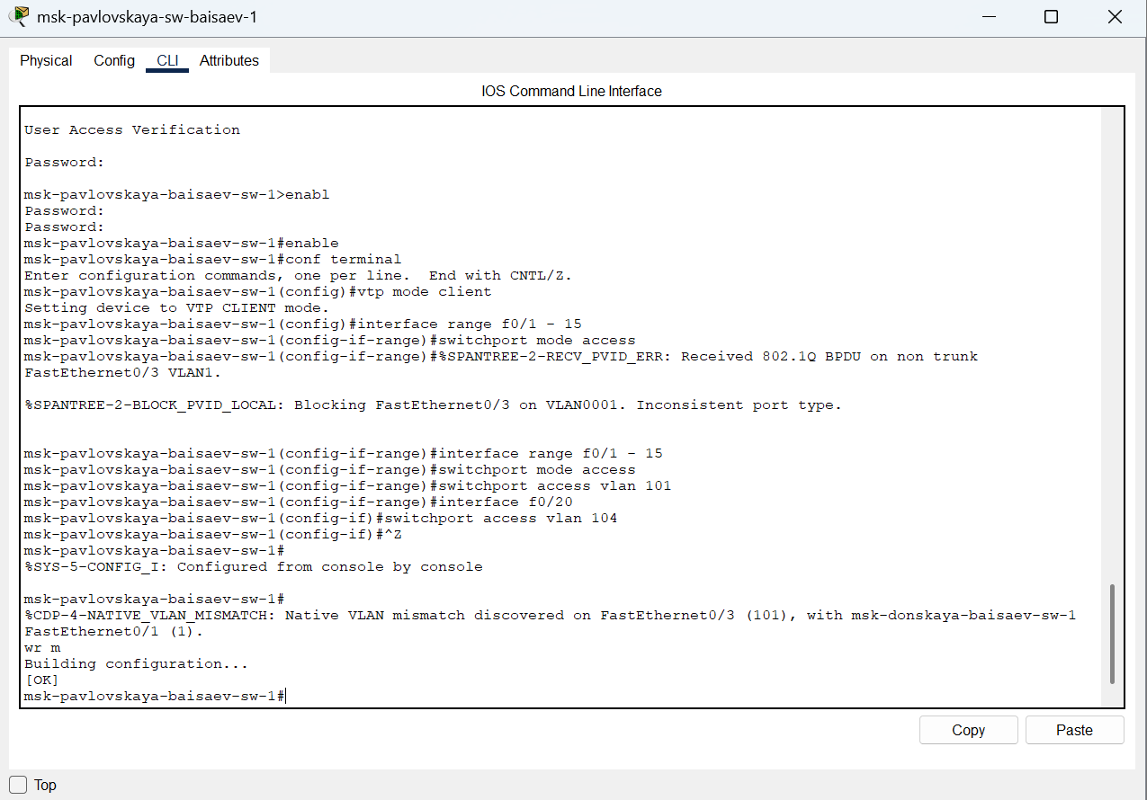
Настройка коммутатора как VTP-клиента
Рис. 1.11. Настройка коммутатора msk-pavlovskaya-baisaev-sw-1 как VTP-клиента и указание принадлежности к VLAN.

Slide 13
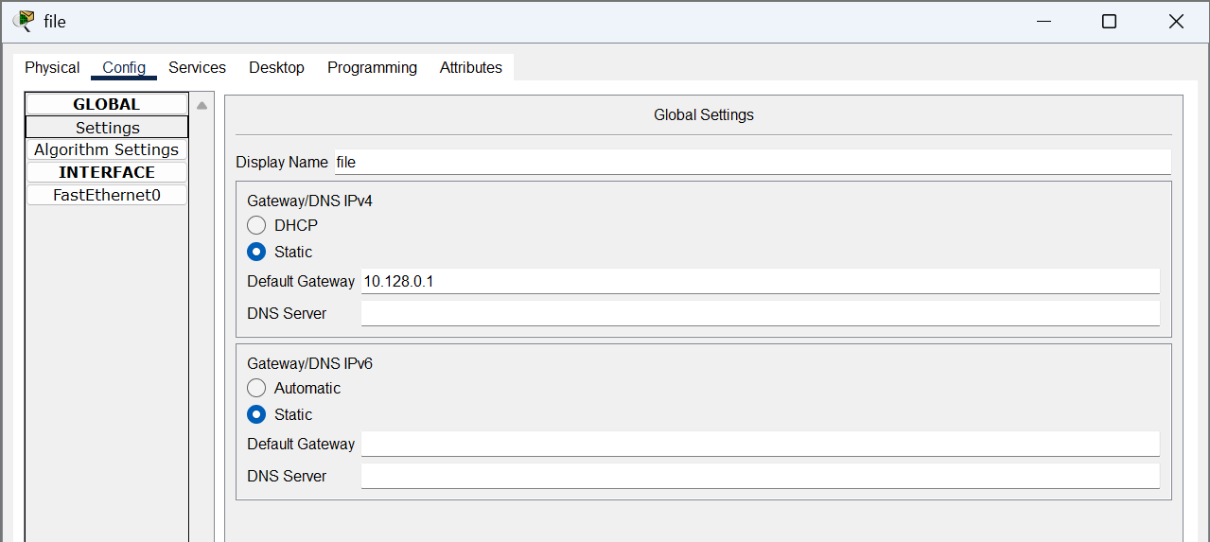
Указание статических IP-адресов
Рис. 1.12. Пример указания статического IP-адреса на оконечном устройстве (Default Gateway).

Slide 14
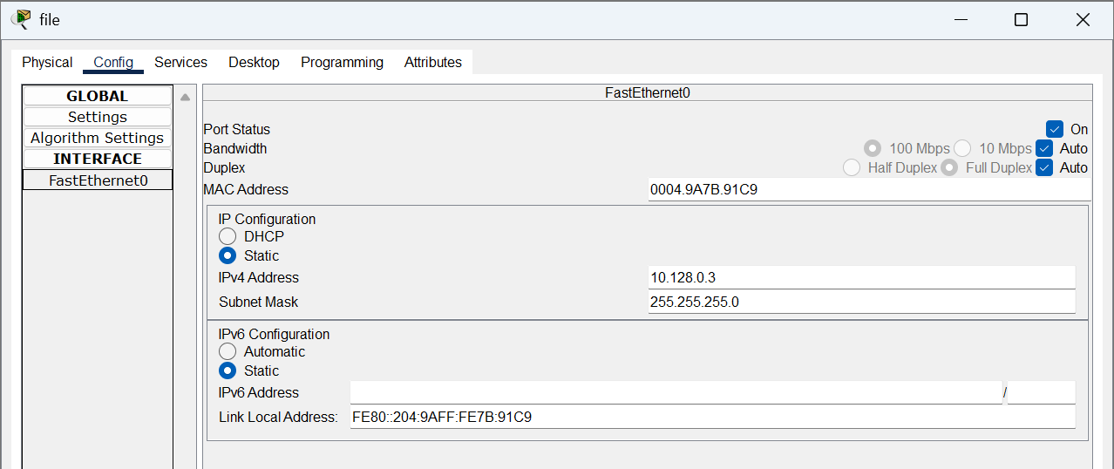
Указание статических IP-адресов
Рис. 1.13. Пример указания статического IP-адреса на оконечном устройстве (IP Configuration).

Slide 15
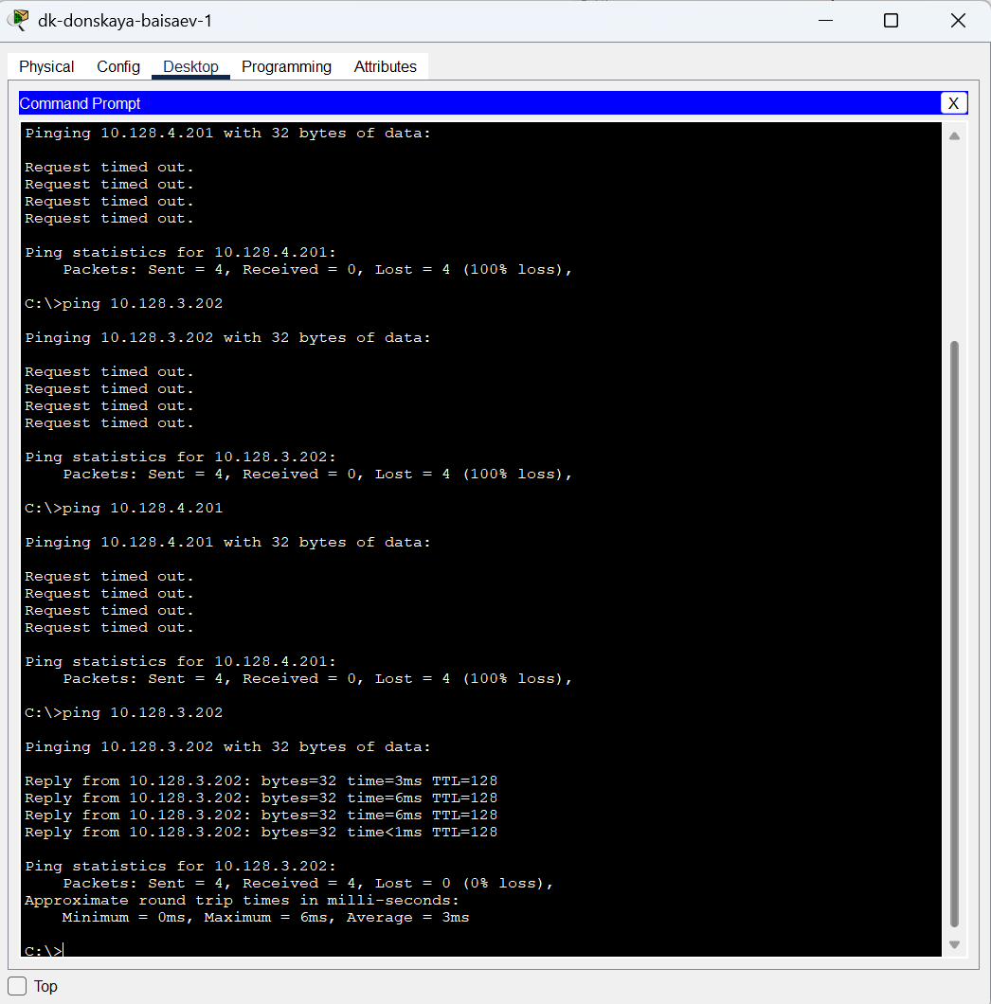
Ping (доступность/недоступность)
Рис. 1.14. Проверка доступности устройств, принадлежащих одному VLAN, и недоступность устройств, принадлежащих разным VLAN.

Slide 16
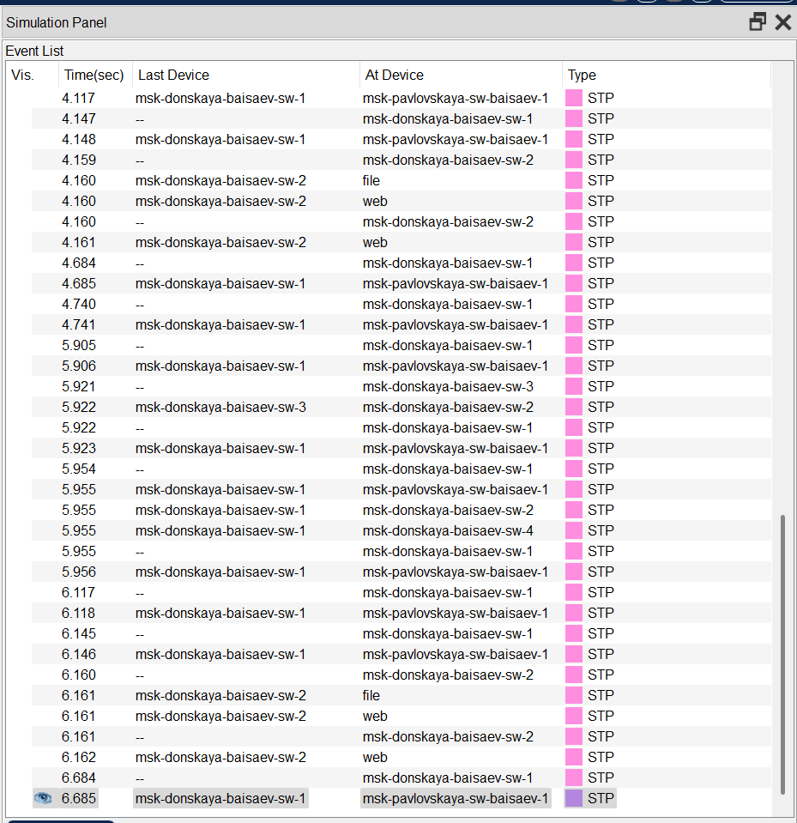
Режим симуляции в Packet Tracer, пакет ICMP
Рис. 1.15. Изучение процесса передвижения пакета ICMP (STP) по сети в режиме симуляции в Packet Tracer.

Slide 17
Вывод
В ходе выполнения лабораторной работы мы получили основные навыки по настройке VLAN на коммутаторах сети.

Slide 18
Спасибо за внимание!

